Slide 1
协同过滤推荐技术综述

Slide 2
摘要
协同过滤是推荐系统中广泛使用的推荐技术，研究人员对如何完善协同过滤推荐技术开展大量工作，但是相应的研究总结较少。文中对协同过滤的相关研究进行全面回顾，首先阐述协同过滤的内涵及其存在的主要问 题，包括稀疏性、多内容及可扩展性，然后详细介绍国内外学者针对以上问题的解决方案，最后指出协同过滤下一步的研究重点。文中介绍一个相对完整的协同过滤知识框架，对理清协同过滤的研究脉络，为后续研究提供参考，推进个性化信息服务的发展具有一定意义。

Slide 3
引言
1，什么是推荐系统？
2，为什么需要推荐系统？
3，推荐系统有哪些技术？
4，这些关键技术的优劣

Slide 4
主要技术
推荐系统的主要技术：
1，关联规则
2，基于内容的推荐
3，混合推荐
4，协同过滤

Slide 5
主要技术的对比
推荐技术 | 主要优点 | 主要缺点
关联规则 | 自动化程度高 | 个性化程度低 规则难以提取 规则质量难以保证
基于内容的推荐 | 个性化程度高 自动化程度高 结果直观易解析 | 有限的内容分析
混合推荐 | 个性化程度高 自动化程度高 推荐准确性高 | 有限的内容分析 技术实现难度高 执行效率低
协同过滤 | 个性化程度高 自动化程度高 推荐领域广 技术易实现 | 稀疏性问题 多内容问题 可扩展性问题

Slide 6
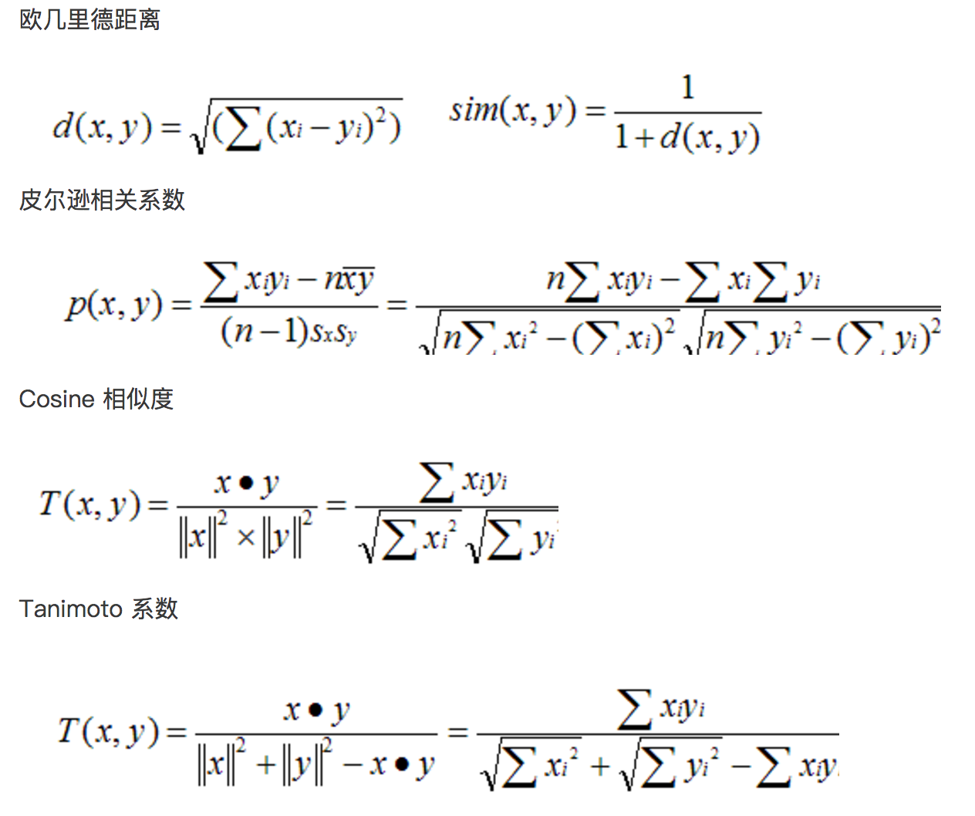
协同过滤技术
三个步骤：收集数据、找到相似用户和物品、进行推荐

Slide 7
协同过滤存在的问题
协同过滤的主要存在的问题：
1，稀疏性
2，可扩展性
3，多内容

Slide 8
协同过滤未来的研究方向
未来的研究方向：
1，新用户偏好模型
2，改进评价方法
3，推荐解释

Slide 9
谢谢

